Slide 1
Репрессии. Боль и трагедия народа.
Знать, чтобы помнить,
Помнить, чтобы не повторить.

Slide 2
ПРИЗНАКИ ТОТАЛИТАРНОГО РЕЖИМА
Насильственное установление однопартийной системы
Ликвидация системы разделения властей
Построение системы массовых организаций
Культ личности национального вождя
Массовые репрессии

Slide 3
Репрессии
Репрессии - незаконная карательная деятельность государства в политической сфере

Slide 4
Начало репрессий.
Массовые репрессии начались в 1917 году с приходом большевиков к власти во главе с В.И. Лениным.

Slide 5
Первый карательный орган.
7 декабря 1917 года была создана Всероссийская Чрезвычайная Комиссия (ВЧК) для «борьбы с контрреволюцией, саботажем и спекуляцией. Её возглавил Ф. Э. Дзержинский.

Slide 6
Кронштадтское восстание

Slide 7
Коллективизация.
В ноябре 1929 г. И. В. Сталин выступил со статьей «Год великого перелома».

Slide 8
Раскулачивание.

Slide 9
Явление ГУЛАГа.

Slide 10
Статистика узников лагерей ГУЛАГа на 30-е гг.
Прибыло 884 811 человек, убыло 709 325 человек, в том числе освобождено 364 437 человек, переведено в другие места заключения 258 523, умерло 25 376, бежало 58 264.

Slide 11
Репрессии 1936 – 1938 гг.
Глубинной предпосылкой массовых репрессии 1936 – 1938 гг. были противоречия, возникшие в ходе социалистической модернизации.

Slide 12
Чистка рядов Красной Армии.
Тухачевский М.Н.
Блюхер В.К.

Slide 13
Виток послевоенных репрессий. 1946-1949 гг.

Slide 14
XX съезд КПСС – завершающий этап репрессий.
Завершающим этапом массовых репрессий в стране стал XX съезд КПСС (февраль 1956 г.). На этом съезде Н. С. Хрущев выступил с докладом «О преодолении культа личности и его последствий», в котором осудил как преступные многие деяния сталинского режима.

Slide 15
Двенадцатый километр Московского тракта
Памятник жертвам политических репрессий под Екатеринбургом

Slide 16
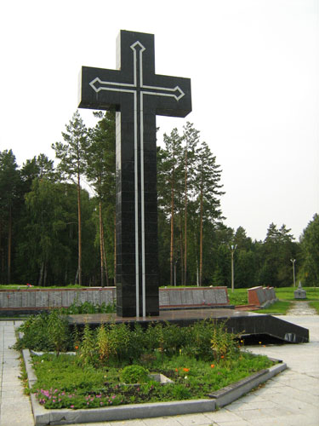
Памятник жертвам политических репрессий под Екатеринбургом
18 тысяч расстрелянных

Slide 17
Золотая Гора

Slide 18
Раскопки расстрелянных на Золотой Горе

Slide 19
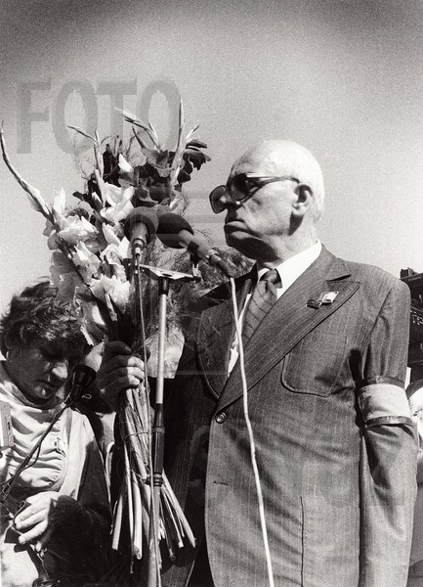
При захоронении останков присутствовал А.Д.Сахаров

Slide 20
Пермь 36. Мемориальный комплекс

Slide 21
Быт политзаключенных

Slide 22
Памятник жертвам политических репрессий в городе Кургане

Slide 23
Книга памяти
Биографические справки на репрессированных были опубликованы в книге "Осуждены по 58-й... Книга памяти жертв политических репрессий Курганской области"

Slide 24
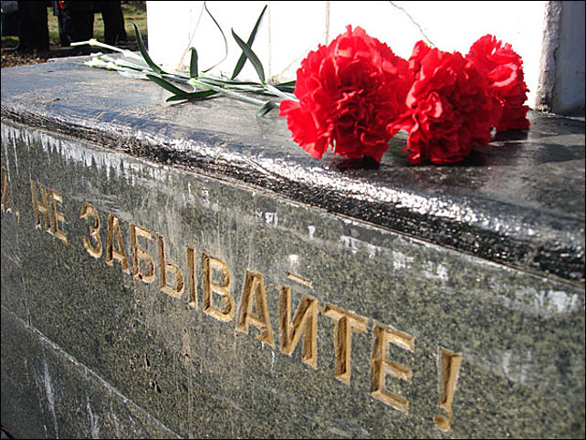

Slide 25
Всем, кто клеймён был статьёю полсотни восьмою, Кто и во сне окружён был собаками, лютым конвоем, Кто по суду, без суда, совещаньем особым Был обречён на тюремную робу до гроба, Кто был с судьбой обручён кандалами, колючкой, цепями Им наши слёзы и скорбь, наша вечная память!

